Slide 1
HEALTHY BACK
Осанка человека — фасад души

Slide 2
Проблема
Неправильная осанка
Быстрая утомляемость
Головная боль

Slide 3
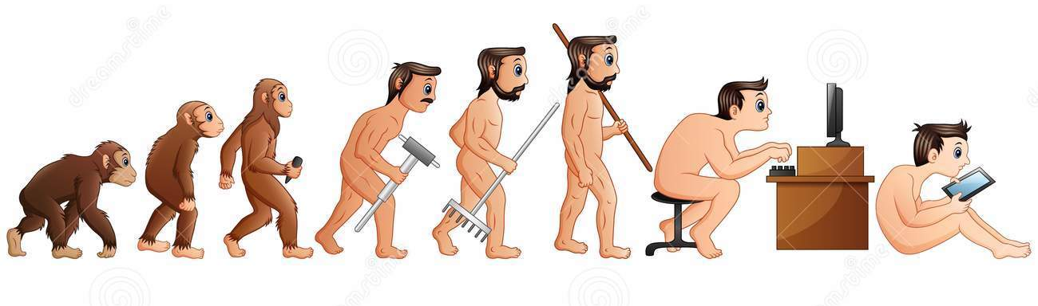
От человека прямоходящего к человеку кривосидящему
Интеллект пришёл со сколиозом
04

Slide 4
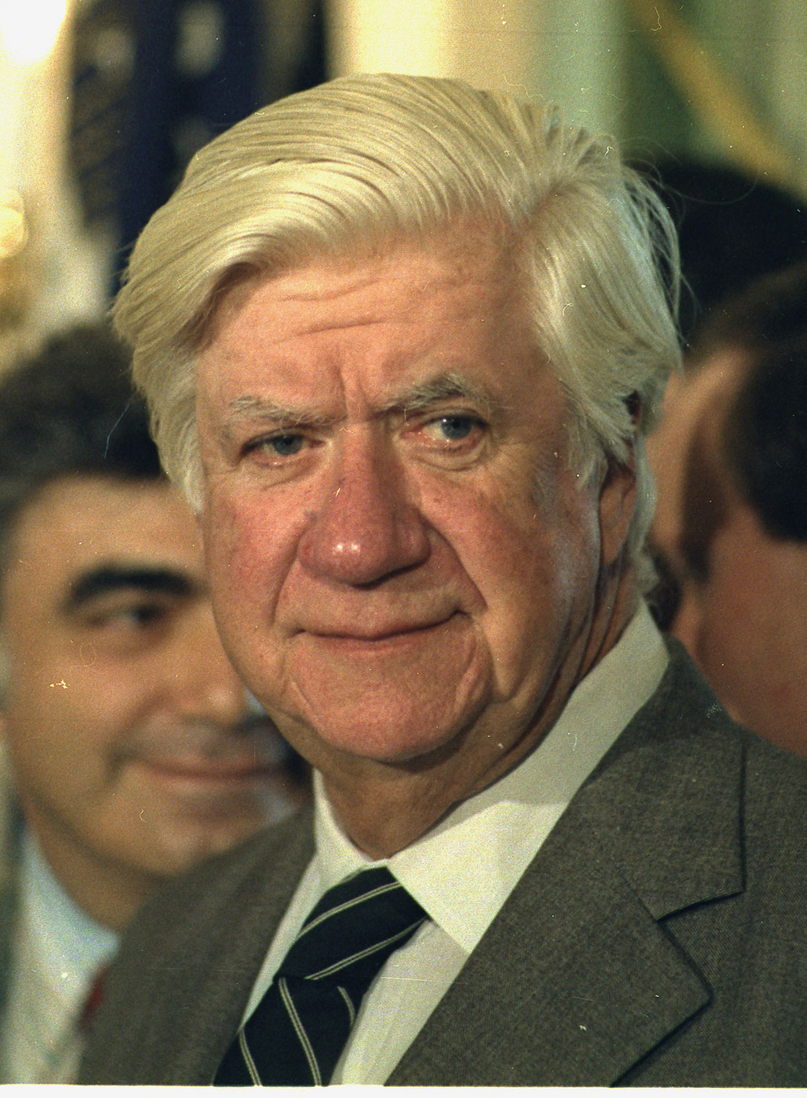
Тип О’Нил
Бывший Спикер
палаты представителей США

Slide 5
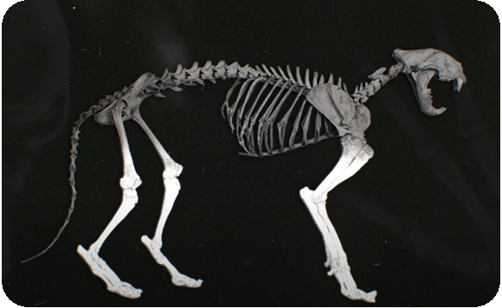
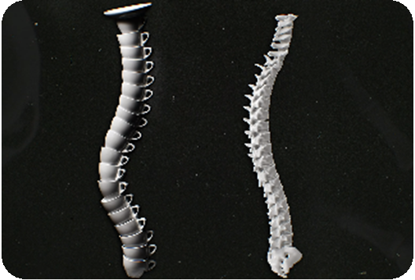
Если серьезно
05

Slide 6
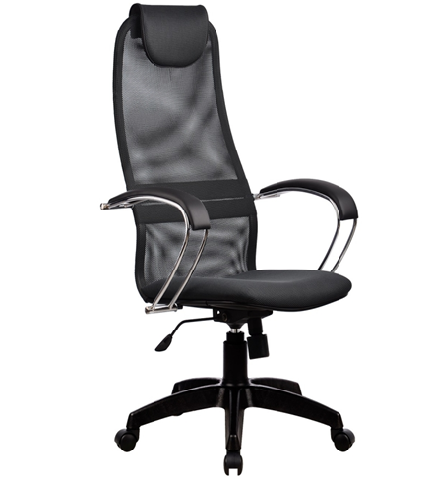
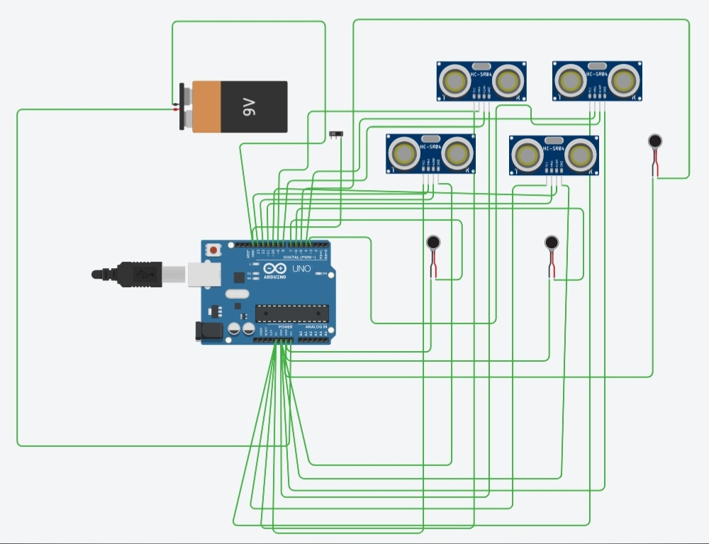
Умный стул

Slide 7
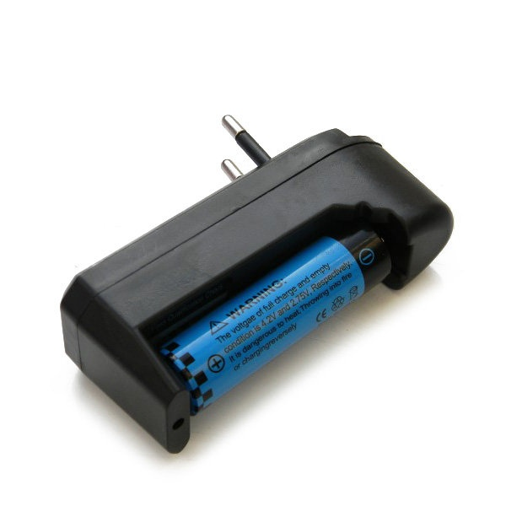
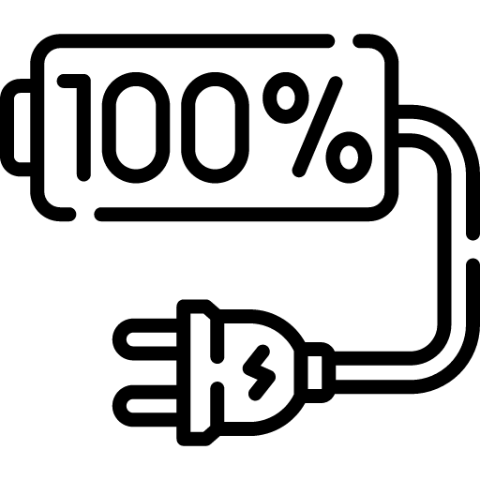
Аккумулятор
Что не положил фрукт, положим мы
Емкость аккумулятора
2 250mah
Устройство зарядки в комплекте
4 часа до полной зарядки

Slide 8
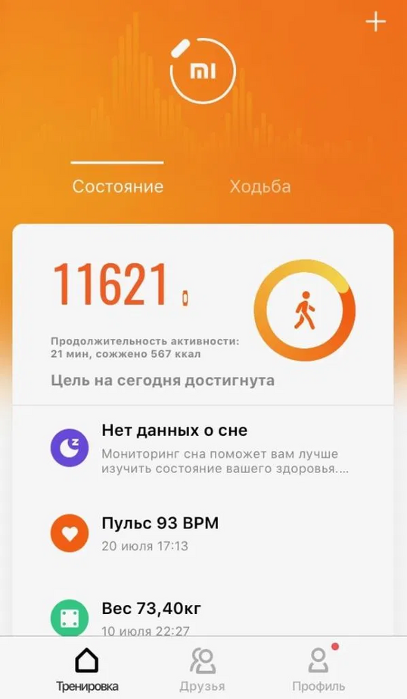
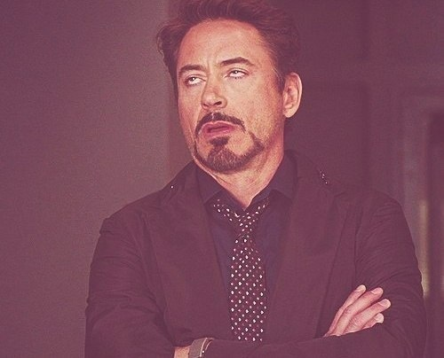
Mi Fit

Slide 9
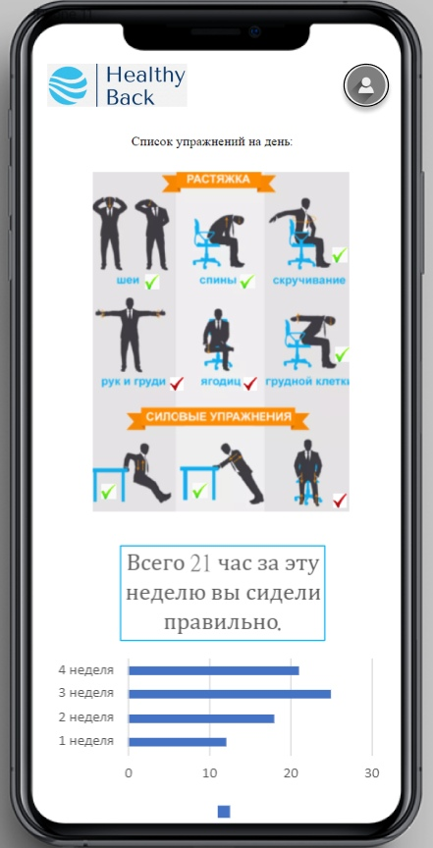
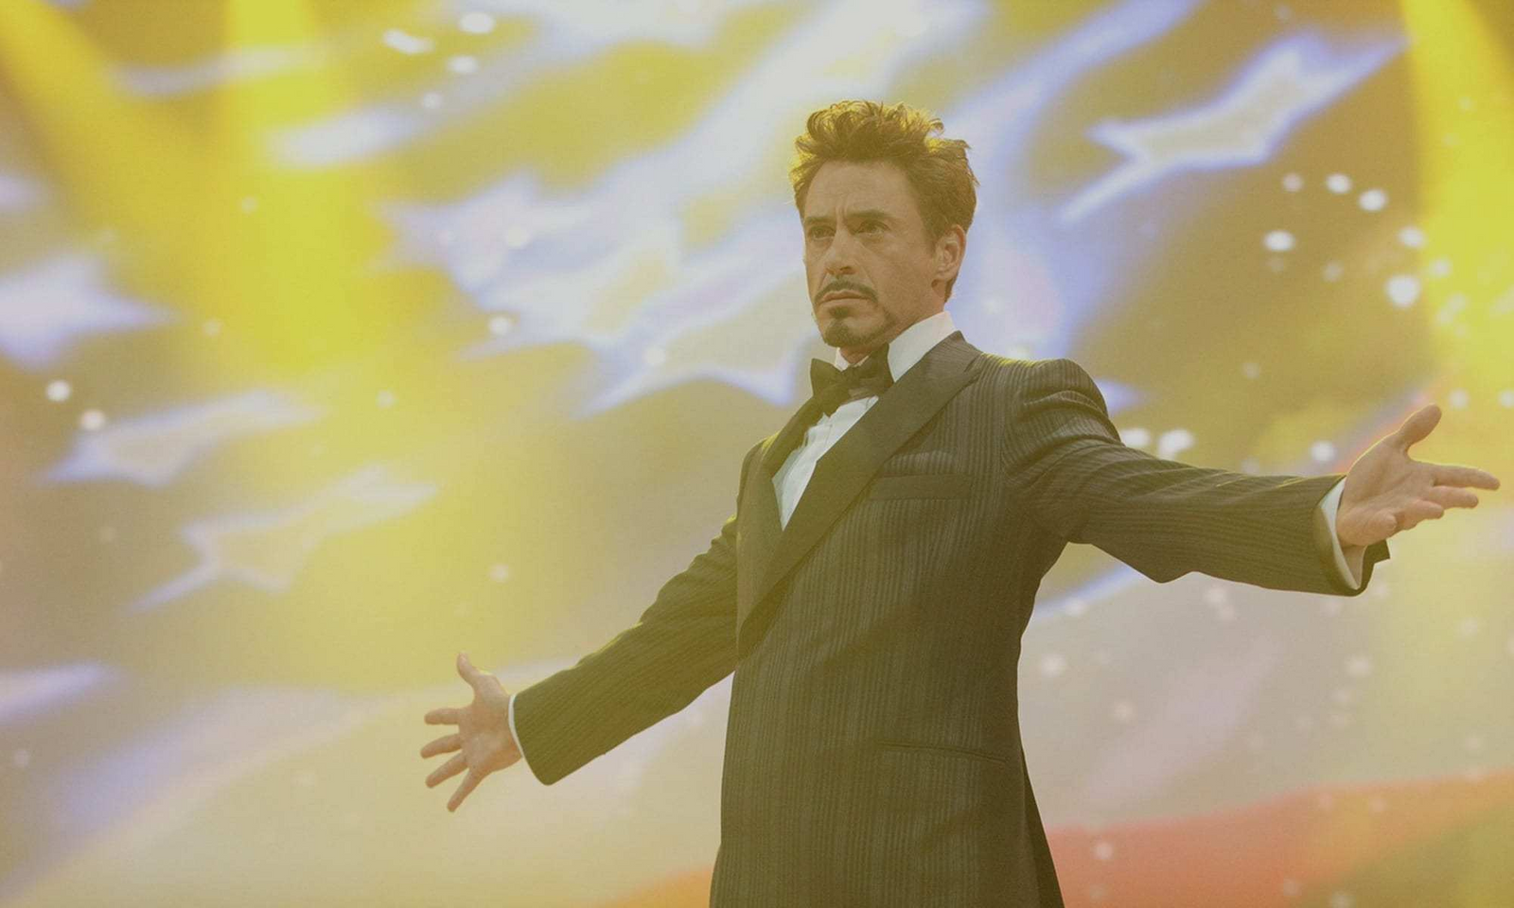
Healthy Back

Slide 10
B2B
B2C
09

Slide 11
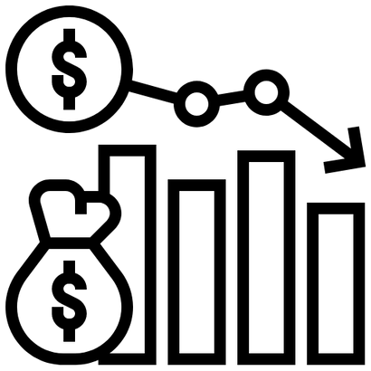
Доходы и расходы
1 450 000руб/мес
270 000руб/мес
170 000руб

Slide 12
Модель заработка:
Прямая продажа

Slide 13
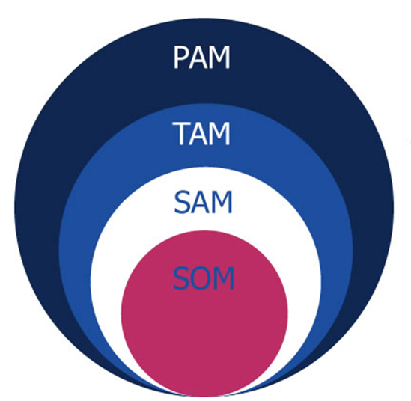
Достижимый рынок
TAM-300тыс.долларов
SAM-100тыс.долларов
SOM-80тыс.долларов
К концу года
Healthy Back планирует занять
0,54% рынка

Slide 14
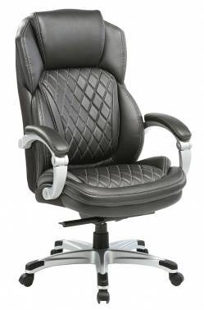
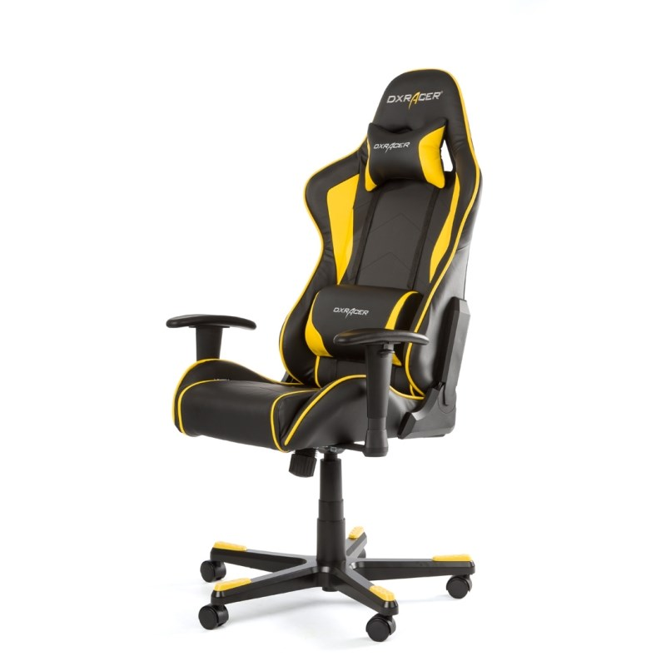
Конкуренты

